Slide 1
PONTSZÁMÍTÁS

Slide 2
TOVÁBBTANULÁSHOZ SZÜKSÉGES PONTOK MAXIMUM 500 PONT
Tanulmányi pontok maximum 200 pont
Érettségi pontok maximum 200 pont
Többletpontok maximum 100 pont

Slide 3
TANULMÁNYI PONTOK
Magyar nyelv és irodalom átlaga (10) Történelem (10) Matematika (10) Idegen nyelv (10) - választott természettudományos tantárgy (10) 11. és 12. év végi jegyének összege x 2 | Magyar Történelem Matematika Idegen nyelv egy választott tantárgy érettségin elért százalékos eredményének átlaga
Maximum 100 pont | Maximum 100 pont

Slide 4
ÉRETTSÉGI PONTOK
MINDEN SZAKON 2 ELŐÍRT ÉRETTSÉGI VIZSGATÁRGY SZÁZALÉKOS EREDMÉNYE ADJA (A VIZSGA SZINTJÉTŐL FÜGGETLENÜL)
www.felvi.hu
MAXIMUM 200 PONT

Slide 5
TÖBBLETPONTOK max. 100 pont
Emelt szintű min.45%-os érettségi vizsga | 50 pont (az előírt tantárgyakból max. 2 db)
Idegen nyelvből elért nyelvvizsga | B2 komplex 28 pont C1 komplex 40 pont
Tanulmányi versenyek | OKTV 1-30. 100, 50, 25 pont
Sporteredmények | Olimpiai sportág
Előnyben részesítés (max. 40 pont) | hátrányos helyzetű (40) fogyatékossággal élő (40)

Slide 6
Emelt szintű vizsga 1.
Bármely felsorolt vagy fel nem sorolt érettségi vizsgatárgy pl: - Agrár - Gazdaságtudományok - Informatika - Jogi alapképzések - Egészségtudományi alapképzések - Sporttudomány

Slide 7
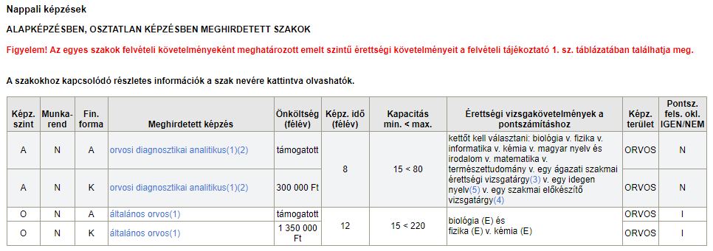
Nincs semmilyen megjegyzés a tantárgyak megnevezése után. Ebben az esetben bármiből lehet emelt szintű vizsga, de többletpont csak a felsoroltak esetén jár.

Slide 8
Emelt szintű vizsga 2.
A felsoroltak közül egyet emelt szinten pl: - műszaki, természettudományi - társadalomtudományi, jogász, közgazdasági, államtudományi - osztatlan tanárszakon, ha bölcsészettudományi szak az egyik akkor abból kell

Slide 9
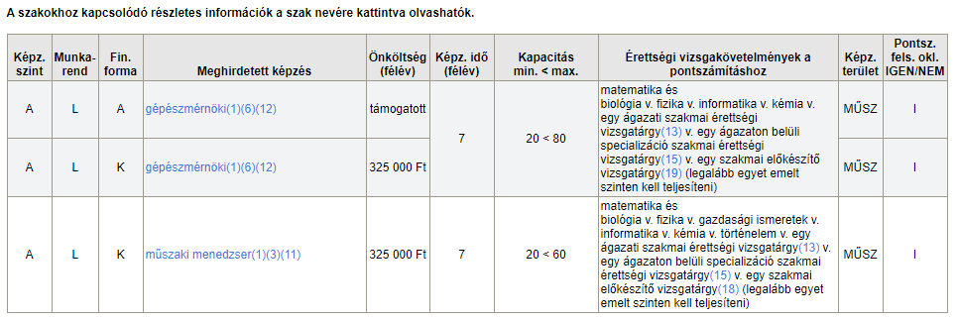
Ebben az esetben a felsorolt tantárgyak közül kell legalább az egyiknek emelt szintűnek lenni (többletpont jár 45% fölött) Az és előtti tárgyból kötelező érettségizni, az utána következők közül kell még eggyet választani.

Slide 10
Ebben az esetben meghatározták, hogy miből kell emelt szinten vizsgázni. Ha a kijelölt tárgyból nincs emelt szintű eredmény a jelentkezés érvénytelen lesz, a más tárggyal nem helyettesíthető!

Slide 11
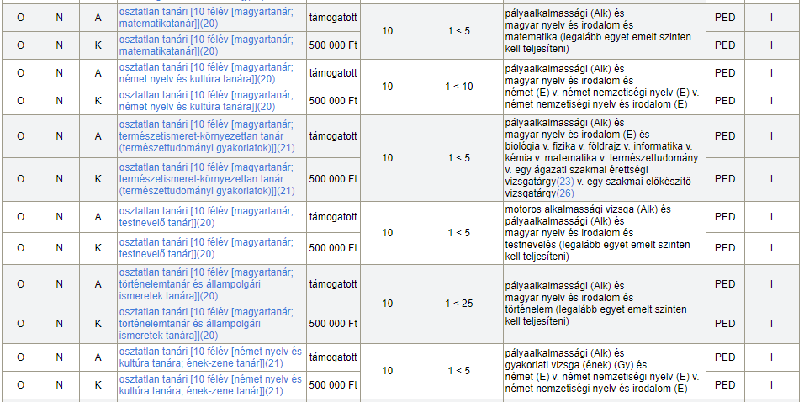
A tanárszakokon előfordul mindkét eset: - válaszható emelt szintű tantárgy - megadott emelt szintű tantárgy Minden esetben szükséges alkalmassági vizsga, akár több féle is!

Slide 12
Emelt szintű vizsga 3.
A felsoroltak közül kettőt emelt szinten pl: - állatorvos - általános orvos - fogorvos - gyógyszerész

Slide 13
No komment!

Slide 14
Alkalmassági vizsga Az alkalmassági vizsga követelményeiről az egyetemek honlapján lehet tájékozódni.

Slide 15
Nyelvvizsga
Most még minden nyelvvizsgáért jár pluszpont.
Ha valaki emelt szintű nyelvi érettségivel teljesíti a nyelvvizsga kötelezettségét, akkor az a kötelező emelt szintű vizsgának is beszámítható, ha felvételi tárgy

Slide 16
A jelentkező pontszámának kiszámítási módjai
A tanulmányi és az érettségi pontok összeadásával
A két felvételi tárgy érettségi pontjainak kétszerezésével

Slide 17
A FELVÉTELI STRATÉGIA ALAPJAI:
A KÉT FELVÉTELI TANTÁRGYBÓL MINNÉL MAGASABB
SZINTŰ ÉS MAGASABB SZÁZALÉKOS EREDMÉNY ELÉRÉSE.
Két B2-ES, vagy C1-es KOMPLEX NYELVVIZSGA MEGSZERZÉSE
LEGKÉSŐBB 12. ÉV FÉLÉVÉIG.
A KÖTELEZŐ ÉS VÁLASZTOTT ÉRETTSÉGI
TANTÁRGYAKBÓL 11. ÉS 12. ÉV VÉGÉN, VALAMINT AZ ÉRETTSÉGI VIZSGÁN MINÉL
JOBB EREDMÉNY ELÉRÉSE.

Slide 18
Információk
Pontszámító kalkulátor
https://www.felvi.hu/felveteli/pontszamito
Felvételi tárgyak:
https://www.felvi.hu/pub_bin/dload/FFT_21A/tablazatok/FFT_2021A_2sz_tablazat.pdf
Szakok felvételi tárgyak

Slide 19
Köszönöm a figyelmet !

